Slide 1
Toimintamalli sähköautojen julkisten latauspisteiden suunnitelmalliseksi kehittämiseksi
Vastuutaho: Oulun kaupunki
Aikataulu: 12/23-06/24
Kokonaissumma: 61 500 €
Avustusosuus: 43 050 €
Lisätietoja: Sami Puuperä, Oulun kaupunki, sami.puupera@ouka.fi
Autokannan käyttövoimasiirtymän tukeminen luomalla edellytyksiä latauspisteiden tarkoituksenmukaiselle sijoittelulle ja toteutukselle julkisilla alueilla.
On luotu monistettavissa oleva toimintamalli, jolla voidaan joustavasti reagoida toimintaympäristön muutoksiin. Kaupunkilaisten ja yritysten tarpeet ja näkemykset on huomioitu, ja valittu kohteita sähköautojen julkisille latauspisteille Oulun keskeisen kaupunkialueen yleisiltä pysäköintialueilta ja kadunvarsilta. Tekninen toteutuskelpoisuus kohteille on varmistettu.

Slide 2
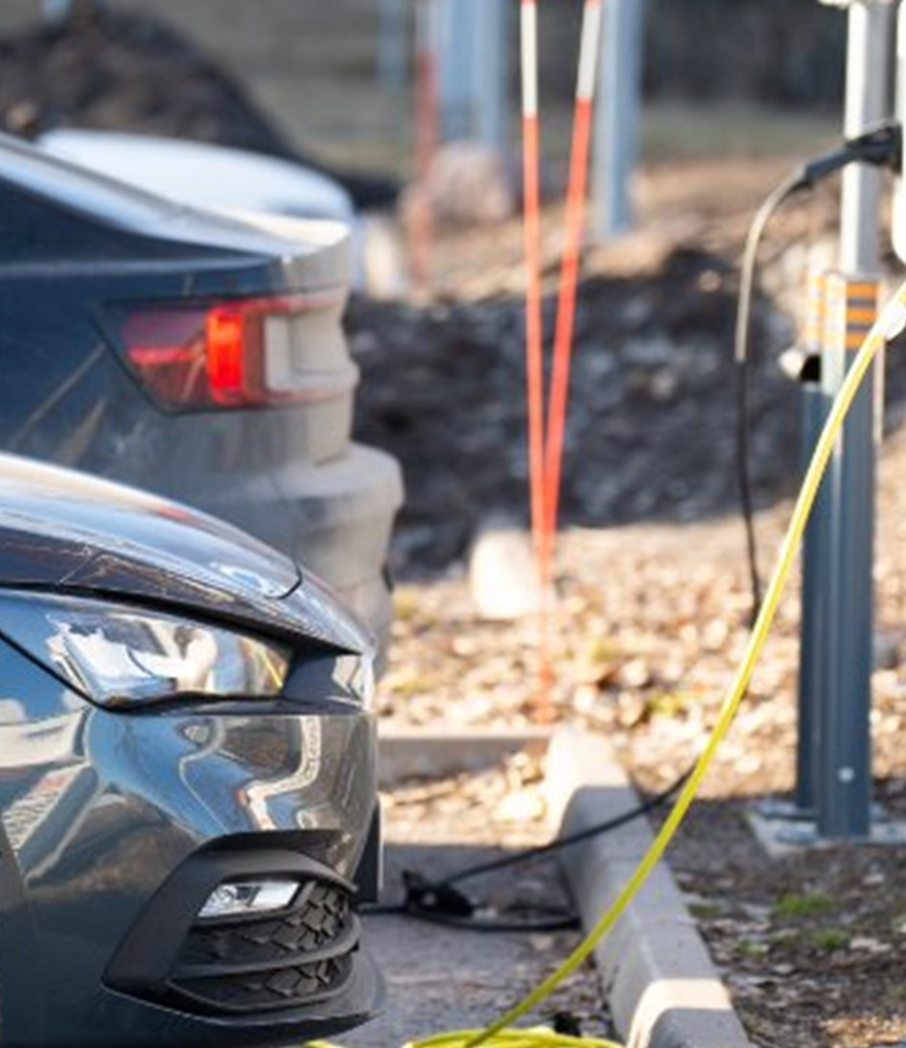
”
Tarvittiin osallistamista ja selkeät askelmerkit, jotta voitiin osoittaa toteuttamiskelpoisimmat sijainnit julkisille latauspisteille keskeisellä kaupunkialueella.
- Sami Puuperä, liikenneinsinööri, Oulun kaupunki

